Slide 1
AZ SQL NYELV
SQL = STRUCTURED QUERY LANGUAGE
a relációs adatbáziskezelő nyelvek
lekérdezési lehetősége
a relációs algebra műveletein alapszik

Slide 2
Relációs adatbáziskezelő nyelvek
1976, IBM: SEQUEL, SQL (1976)
1983. ORACLE, 1984. INFORMIX
1986-os SQL-szabvány: alaputasítások
1989-es SQL-szabvány: dinamikus SQL
1990-tõl OOP hatás
SYBASE: hálózati munkára alk. adatbázis
„metaadatbázis”
(programozó által definiált adattípus,
kulcsdefiniálás,
tárolt eljárások és triggerek)

Slide 3
Relációs adatbáziskezelő nyelvek
4GL hatás
INFORMIX: képernyõtervezõ és
nyomtatási fejlesztõeszköz
Ügyfél-kiszolgálói felépítés hatása:
adatbázis-gép programozása (SQL alapon)
SQL-változatok:
dBase IV SQL, DB2, Ingres, Gupta SQL,
MS SQL Server, InterBase, ...

Slide 4
ABKR-rel szemben támasztott elvárások:
Tegye lehetővé a felhasználó számára új adatbázis létrehozását.
Engedje meg a felhasználónak az adatok lekérdezését, módosíthatóságát.
Támogassa nagy mennyiségű adat hosszú ideig való tárolását, garantálja az adatok biztonságát, és tegye lehetővé a hatékony adathozzáférést.
Felügyelje a több felhasználó által egyidőben történő adathozzáféréseket, és ezek ne vezessenek az adatok következetlenné válásához.

Slide 5
Az 1. szabvány
SQL nyelv elemei

Slide 6
Alapelemek
Az SQL táblákat (relációkat kezel).
(Elnevezésük: TABLE.)
A tábla azonosítója (neve) betűvel kezdődik.
A tábla attributumait oszlopoknak nevezzük, melyek oszlopazonosítóját, típusát és hosszát
a tábla definiálásakor adjuk meg.
A táblák névvel ellátott együttese adatbázis (DATABASE).

Slide 7
Tábla
Adattábla
Eredménytábla
Virtuális tábla
Index
Szinoníma

Slide 8
Oszloptípusok
CHAR(n)
INTEGER
DECIMAL(m,n) vagy NUMERIC(m,n)
FLOAT(n) vagy REAL
DATE
LOGICAL
és további nem általános típusok

Slide 9
Megjegyzések
KIFEJEZÉS
Oszlopneveket, konstansokat, függvényeket és műveleti jeleket tartalmazhat.
Az SQL utasításaiban szerepelhetnek a behívó nyelv változói is.
További összehasonlító műveleteket is végezhetünk.
(ld. később)

Slide 10
Az adatbázis létrehozása, törlése
CREATE DATABASE adatbázisnév;
Létrejön az adatbázis (katalógustáblák)
az aktuális könyvtár
adott nevű alkönyvtárában
DROP DATABASE adatbázisnév;
Törli a lezárt adatbázist

Slide 11
Információ a létező adatbázisokról
SHOW DATABASE;
Megjeleníti az összes adatbázis nevét, az egyes adatbázisok alkönyvtárához vezető utat, annak az alkalmazónak az azonosítóját, aki az adatbázist létrehozta, és a létrehozás dátumát.

Slide 12
Adatbázis megnyitása,lezárása
START DATABASE adatbázisnév;
Megnyitja az adatbázist
(egyszerre csak egy aktív)
STOP DATABASE;
Lezárja az aktív adatbázist

Slide 13
ISKOLA
TANULO
ETKEZES
SEGELY
TAGSAG
NAPIDIJ
JOGCIM
KOR
ld. Példatár

Slide 14
Adattábla definiálása
CREATE TABLE táblanév
(oszlopnév adattípus (adathossz)
[,oszlopnév adattípus (adathossz)]...);
a felsorolt oszlopokkal létrehozza az adott néven a táblát
Egy adatbázison belül a nevek különböznek
(max oszlop, max oszl.szélesség)

Slide 15
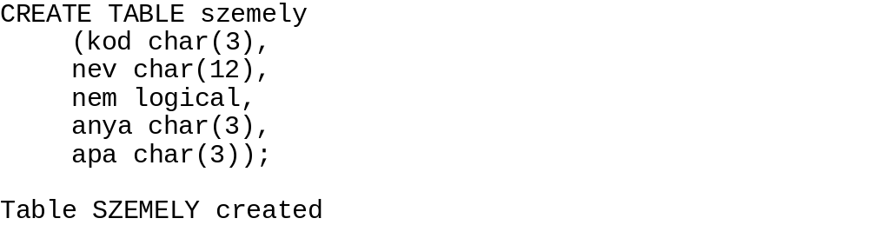
SZEMELY{kod,nev,nem,anya,apa}
(A tábla nem tartozik az ISKOLA adatbázishoz.)

Slide 16
A tábla módosítása, törlése
ALTER TABLE táblanév
ADD (oszlopnév adattípus (adathossz));
Táblához hozzáadni lehet új oszlopokat
DROP TABLE táblanév;
A tábla kitörlése az adatbázisból

Slide 17
Új sorok elhelyezése az adattáblába
INSERT INTO táblanév
[ (oszlopnév-lista) ]
VALUES (értéklista);
A tábla felsorolt oszlopaiba az értéklista elemeit helyezi el.
Alapértelmezés: minden oszlop.

Slide 18
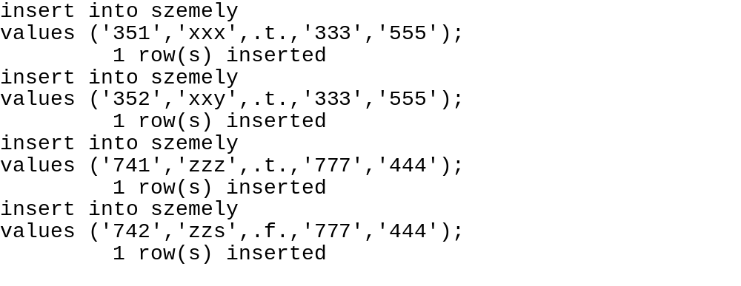
Sorok beszúrása SZEMELY-be :

Slide 19
Sorok beillesztése másik táblából
INSERT INTO táblanév
[oszloplista]
SELECT ∗ FROM régitábla;
ahol SELECT ∗ FROM régitábla
a régitábla E-táblája minden oszlopával

Slide 20
Adatsor módosítása a táblában
UPDATE táblanév
SET oszlop1=újérték1,
·
·
·
[WHERE feltétel];
WHERE nélkül minden sorra végrehajtódik

Slide 21
Sorok törlése a táblából
DELETE
FROM táblanév
[WHERE feltétel];
WHERE nélkül minden sorra végrehajtódik

Slide 22
Lekérdezés adattáblákból
A lekérdezés során egy úgynevezett eredménytábla (E-tábla) jön létre.
A SELECT paranccsal
az E-tábla a végrehajtás során lépésenként alakul ki.
A szelekciókban további belső SELECTek lehetnek.

Slide 23
A SELECT parancs
SELECT. . . oszlop kiválasztása=projekció
FROM. . . tábla-nevek megadása =
Descartes-szorzat
[WHERE. . .] sorok kiválasztása = szelekció
[GROUP BY. . . csoportosítás
[HAVING. . .] ] csoportok közötti választás
[ORDER BY. . .] E-tábla rendezése
[SAVE TO TEMP. . .]; E-tábla megőrzése
[UNION. . .] E-táblák összefűzése = unió művelet

Slide 24
A SELECT parancs végrehajtása
FROM. . . [Descartes-szorzat]
[WHERE. . .] szelekció
[GROUP BY. . . csoportosítás (rendezés+kontrollváltás)
[HAVING. . .] ] csoportok szelekciója
SELECT. . . projekció
[ORDER BY. . .] rendezés
[SAVE TO TEMP. . .]; megőrzés

Slide 25
A SELECT utasítás részei részletesen
SELECT [ALL|DISTINCT] oszlopnév-lista | ∗
FROM táblanév lista;
A FROM mögé írt táblákból
a SELECT mögé írt paraméterek szerint
oszlopokat emel ki
(ezekből eredmény táblát hoz létre).

Slide 26
Az opciók
1. A ∗ hatása: a tábla, vagy táblák minden oszlopa bekerül az E-táblába.
2. Az oszlopnév-lista hatása: a lista elemei lesznek oszlopai az E-táblának.
3. Az ALL hatása: az E-tábla duplikált sorokat is tartalmazhat (aIapérteImezés).
4. A DISTINCT hatása: a duplikált sorokat csak egyszer tartalmazza.

Slide 27
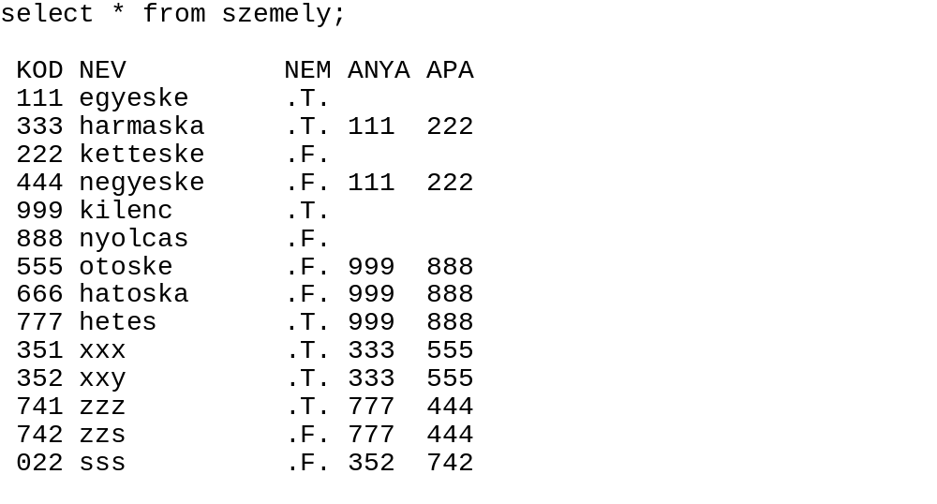

Slide 28
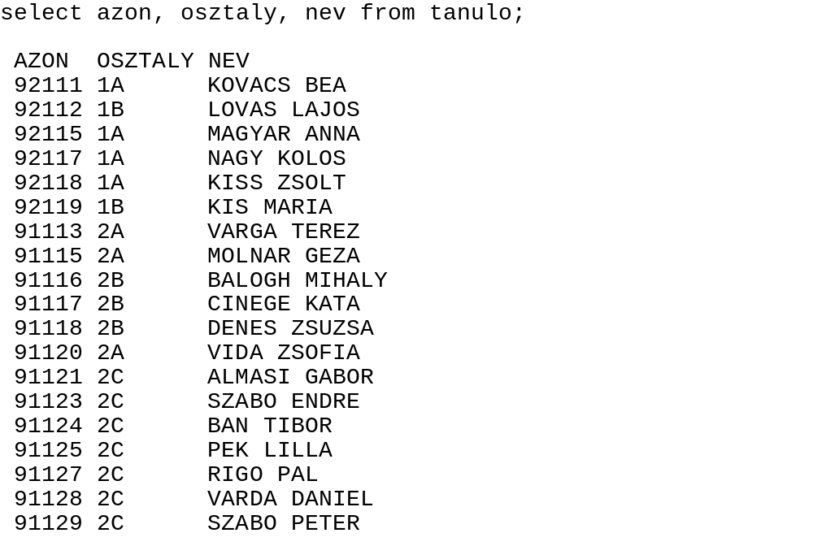

Slide 29
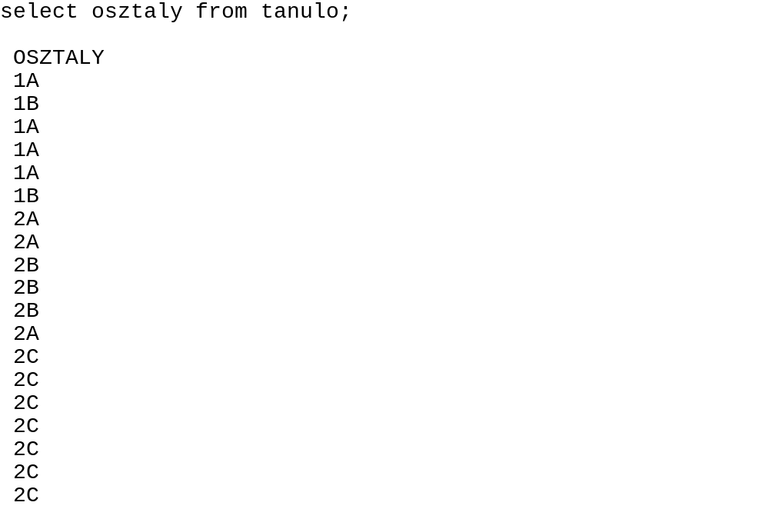
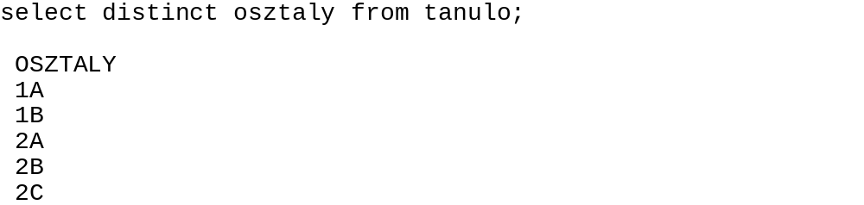

Slide 30
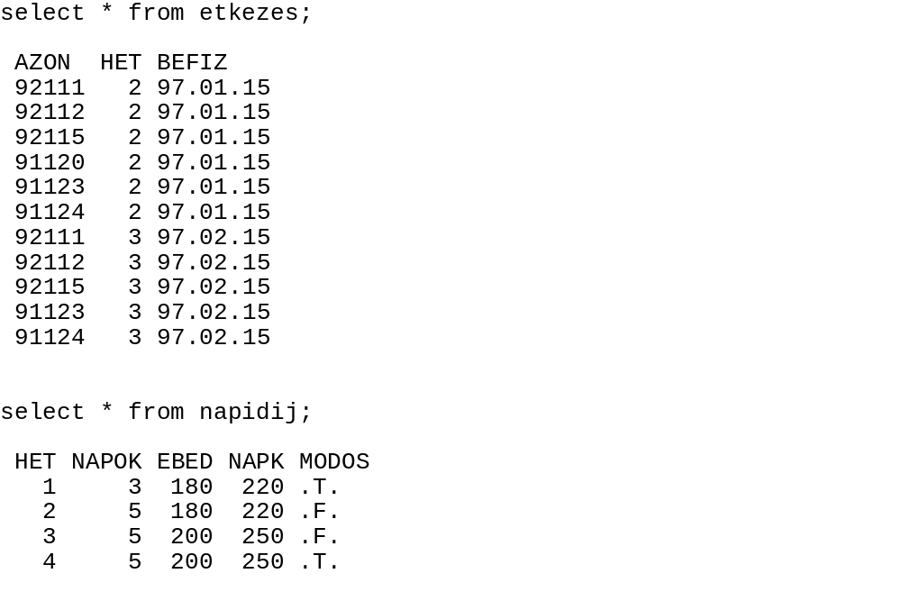

Slide 31
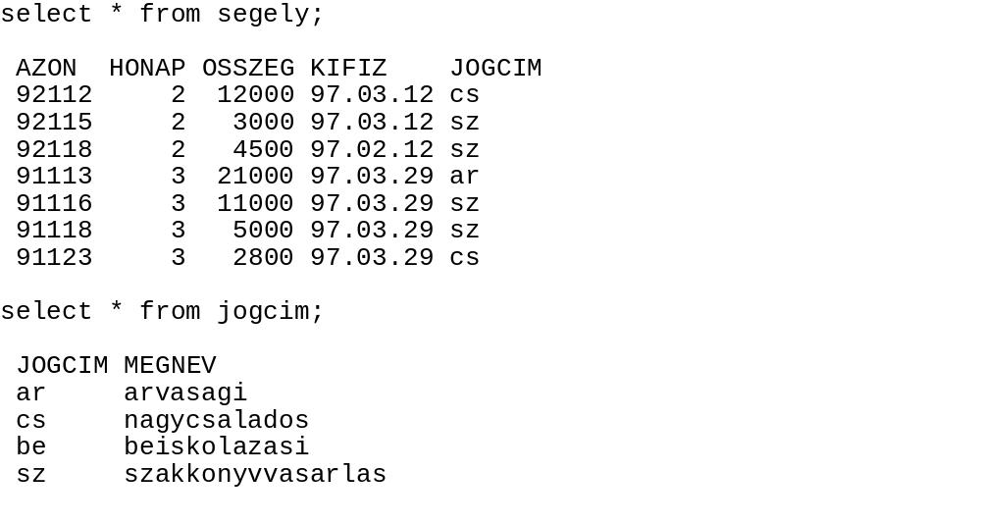

Slide 32
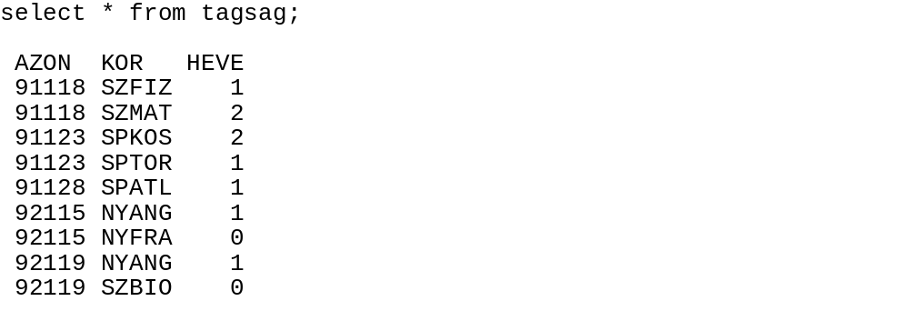
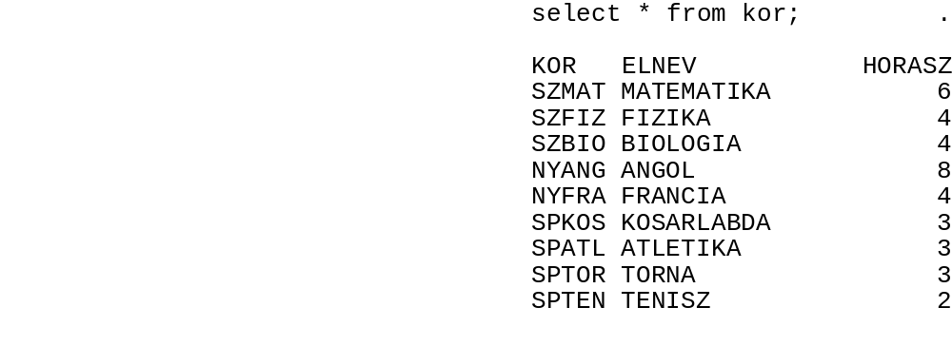

Slide 33
A lista elemei lehetnek :
a) a tábla oszlopnevei;
ha több táblában is szerepel ugyanaz az oszlopnév,
akkor táblanév.oszlopnév alakban írjuk.
b) a FROM által kijelölt tábla oszlopneveiből képzett
kifejezés,
c) az aggregáló függvények valamelyike,
d) egyéb kifejezés.

Slide 34
Példák származtatott oszlopokra
a., Aritmetikai kifejezés :
SELECT joved+2000
FROM tanulo;
b., Karakteres kifejezés :
SELECT left(osztaly,1), upper(nev)
FROM tanulo;
c., Aggregáló függvény :
SELECT AVG(joved)
FROM tanulo;

Slide 35
Aggregáló függvények
1. A számláló függvény
COUNT ([DISTINCT] oszlopnév|∗)
Megszámolja az oszlopnév által megadott oszlop elemeinek számát.
(DISCINCT esetén a különbözőket,
∗ esetén minden értéket)
Az argumentum: tetszőleges típusú.

Slide 36
Aggregáló függvények
2. Az összegző függvény
SUM [ALL] kifejezés |
[ALL|DISTINCT] [oszlopnév]
Az átlagoló függvény
AVG [ALL] kifejezés |
[ALL|DISTINCT] [oszlopnév]
Az argumentum: numerikus típusú.

Slide 37
Aggregáló függvények
minimális érték kikeresése: MIN(. . .)
5. maximális érték kikeresése: MAX(. . .)
Az argumentum: rendezhető típusú
(numerikus, dátum, karakteres)

Slide 38
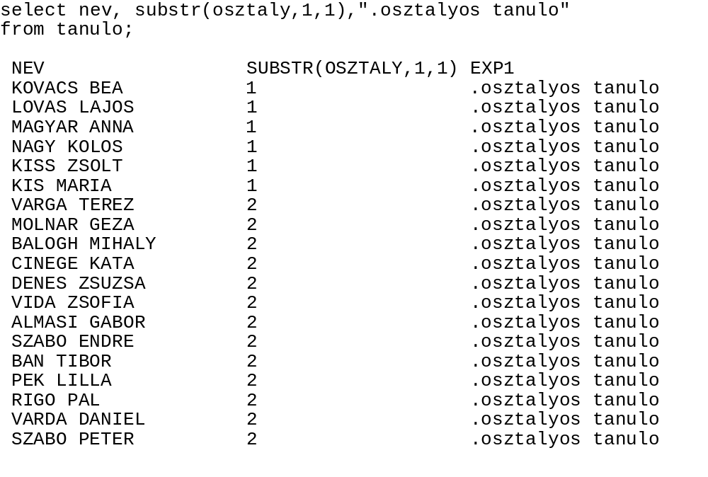

Slide 39
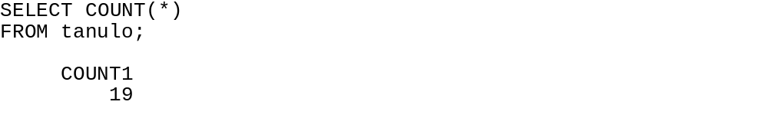
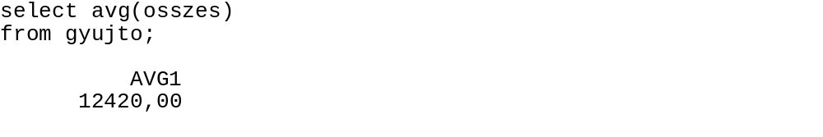
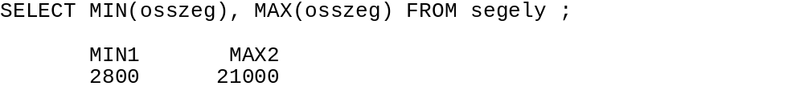

Slide 40
A WHERE alparancs
WHERE feltétel
az E-táblába a feltételnek megfelelő sorokat
teszi be
A feltétel egy logikai kifejezés.

Slide 41
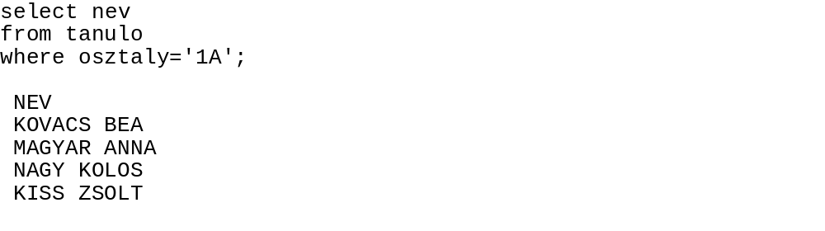
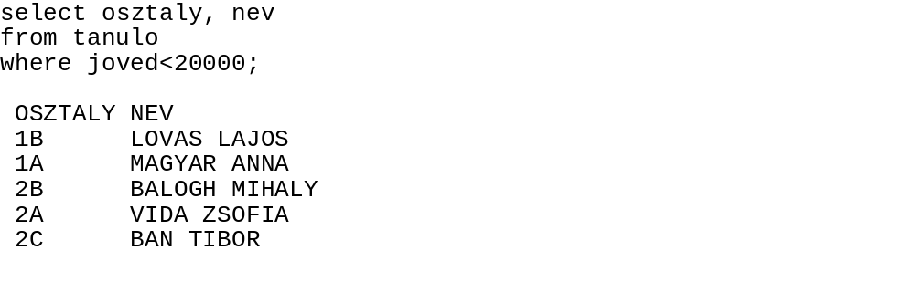

Slide 42
Predikátumfüggvények
A WHERE parancs feltételében használhatjuk (az egyszerű összehasonlításon kívül)
a. A BETWEEN predikátum
kif1 BETWEEN kif2 AND kif3
Igaz értéket vesz fel ha: kif2 <= kif1 <= kif3

Slide 43
b. Az IN predikátum
oszlopnév IN (értéklista)
Igaz, ha az oszlop értéke eleme a listának.
c. A LIKE predikátum
oszlopnév LIKE érték
Igaz, ha az oszlop értéke megegyezik a like utáni értékkel.
(Ez maszkolható: _ %)

Slide 44
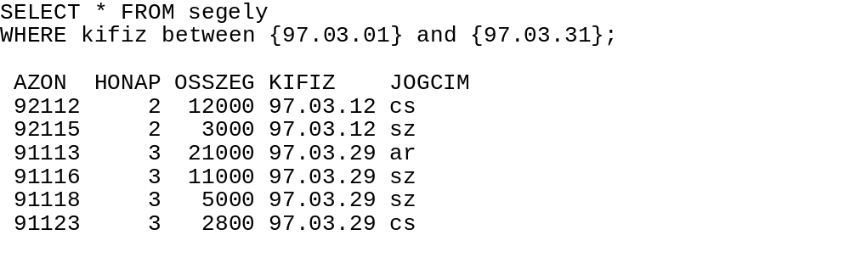
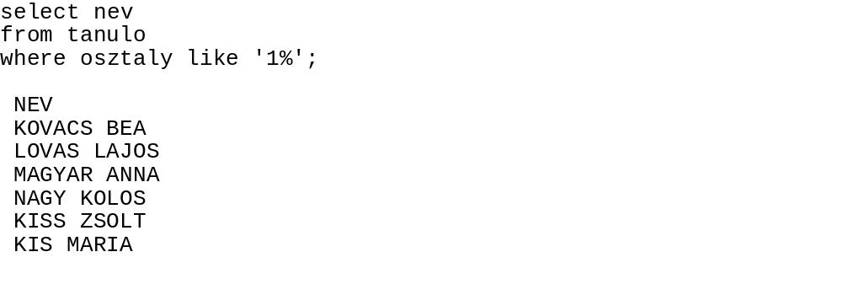

Slide 45
A GROUP BY alparancs
GROUP BY oszlopnév[,oszlopnév]...
az oszlopok értékei alapján csoportokat képez (egy csoportba az azonos értékűek tartoznak).
A csoportra rendszerint aggregáló függvényt alkalmazunk (a SELECT mögött).

Slide 46
Megkötések:
a SELECT mögött csoportosító oszlopok és aggregáló függvények vannak általában
a SELECT mögött csak a GROUP BY mögötti oszlopok lehetnek az aggregáló függvény mellett
a GROUP BY oszlopainak sorrendje a fokozatok egymásba ágyazását jelenti
nem lehet származtatott oszlopnév a GROUP BY argumentuma

Slide 47
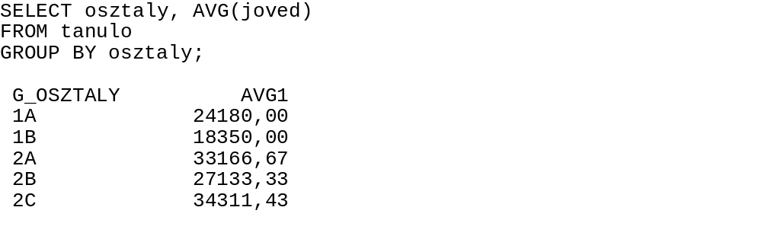
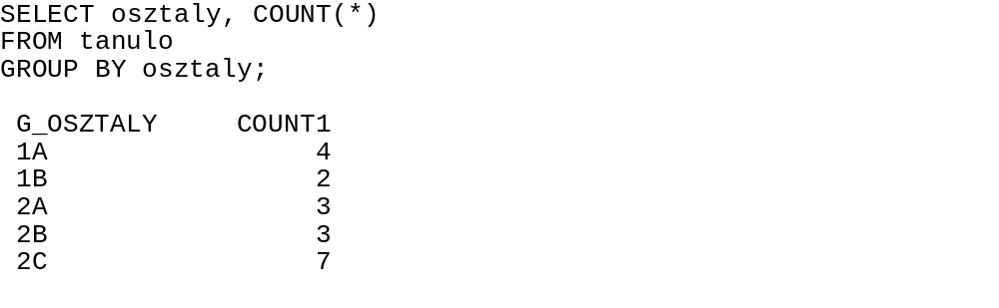

Slide 48
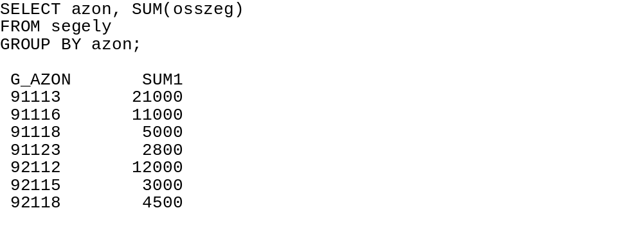
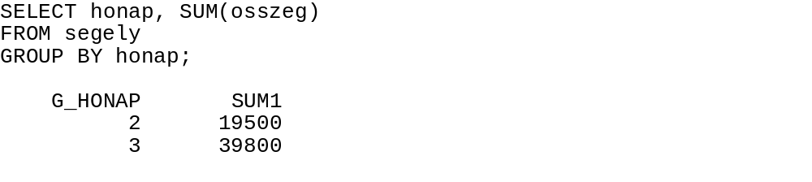

Slide 49
A HAVING alparancs
HAVING feltétel
A GROUP BY csoportjaiból
csak azok a sorok kerülnek az E-táblába,
amelyek eleget tesznek a feltételnek.

Slide 50
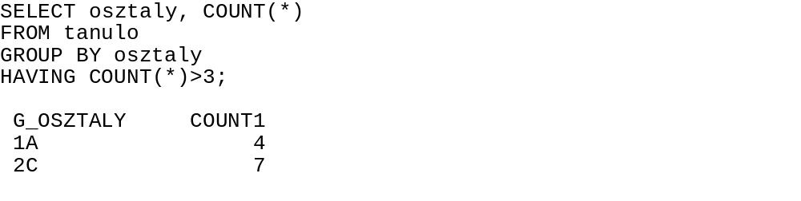
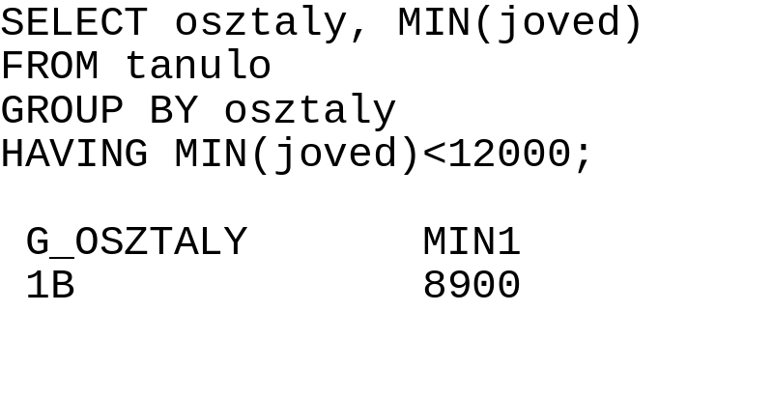
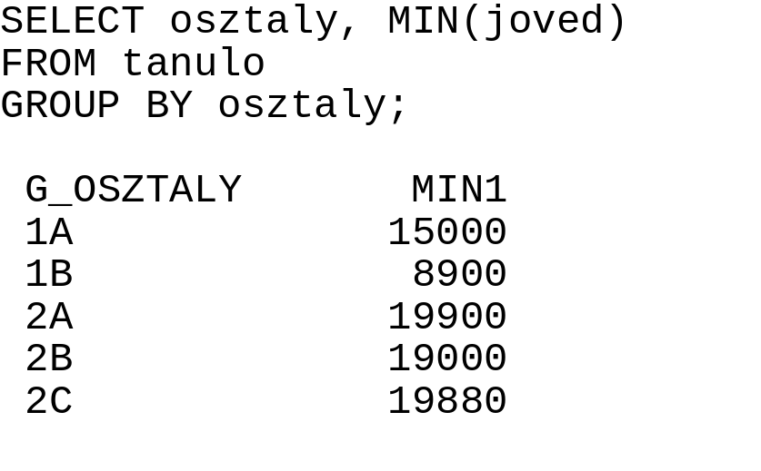

Slide 51
Az ORDER BY alparancs
ORDER BY oszlopnév / oszlop-sorszám [ASC/DESC] [,oszlopnév / oszlop-sorszám [ASC/DESC]]...
Az oszlopok értéke szerint rendezi az E-táblát.

Slide 52
Megjegyzés:
Az oszlopnévnek szerepelnie kell a SELECT-ben.
Az oszlop-sorszám a SELECT-ben megadott
oszlopnév sorszáma.
Az ASC növekvő (alapértelmezés),
a DESC csökkenő rendezettség.

Slide 53
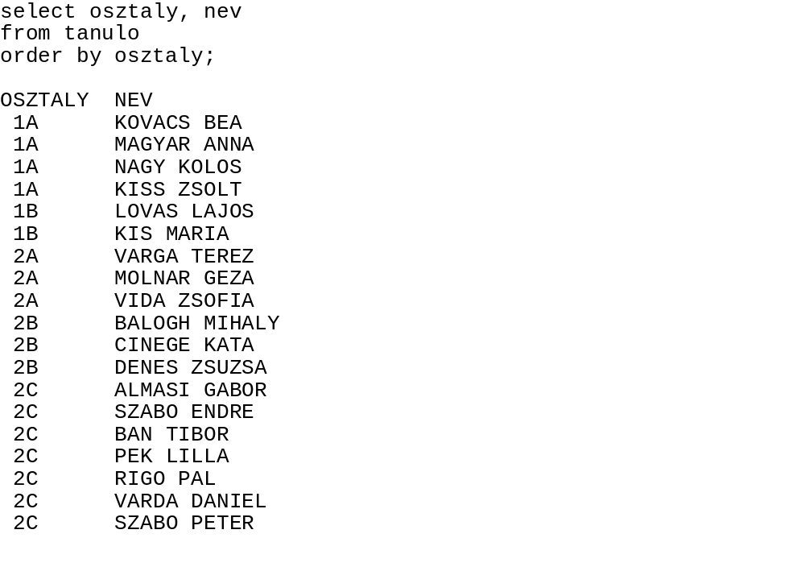

Slide 54
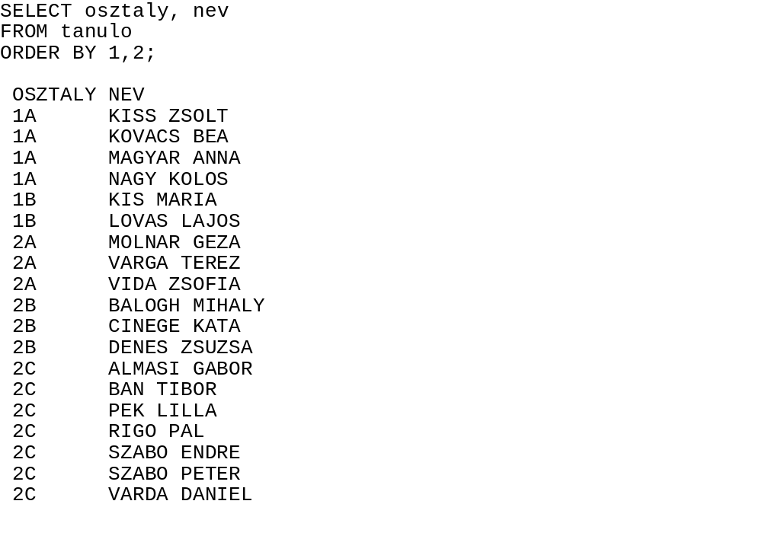

Slide 55
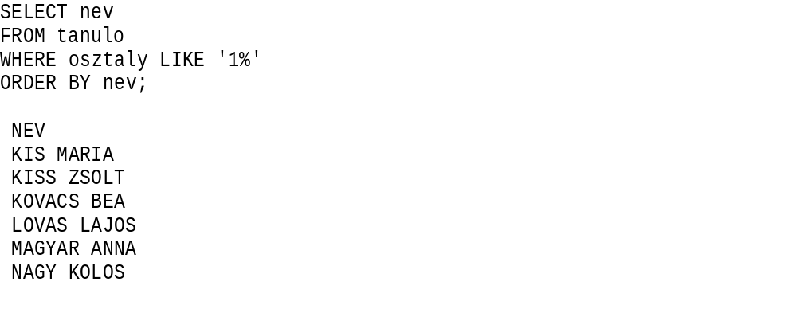

Slide 56
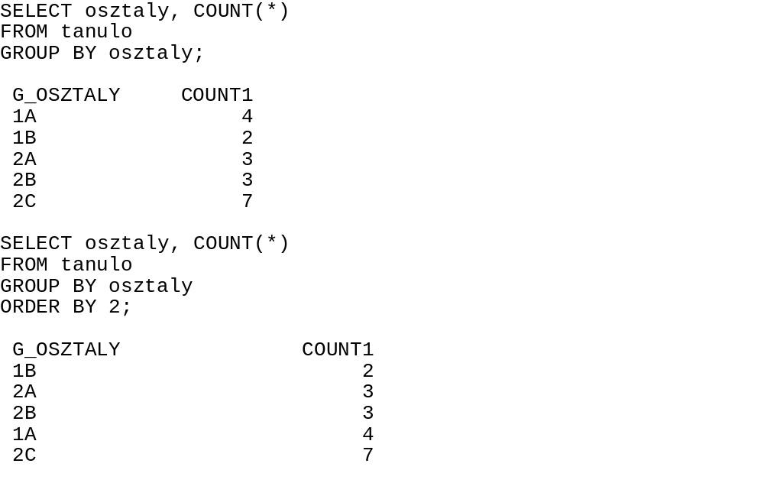

Slide 57
A SAVE TO TEMP alparancs
SAVE TO TEMP T-táblanév
[(oszlopnév-lista)];
Az eredménytáblát a T-táblanév alatt ideiglenesen elmenti a megadott oszlopnevekkel.
Nem szabványos;
  INTO TEMP T-táblanév
  esetén
  SELECT kifejezés AS leendő oszlopnév, ...

Slide 58
Megjegyzés:
Az oszlopnév-lista megadással az
E-tábla oszlopnevei átírhatók;
Ha a SELECT-ben származtatott oszlop van,
akkor az új oszlopnév megadása kötelező.

Slide 59
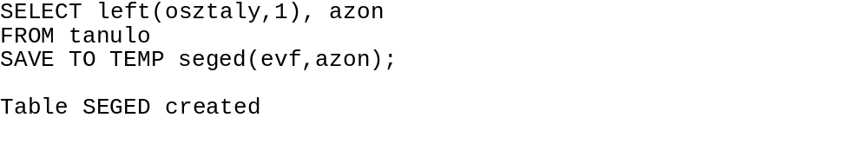
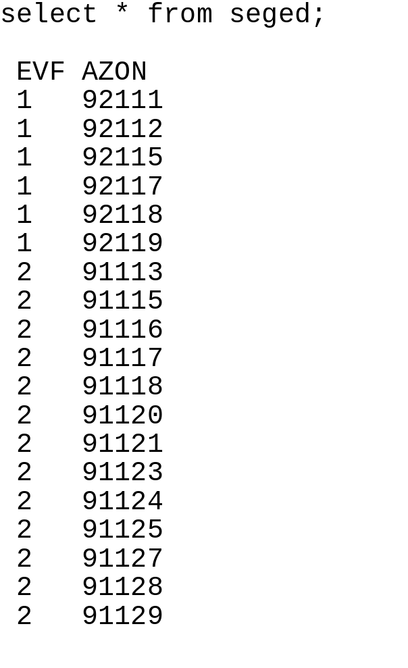
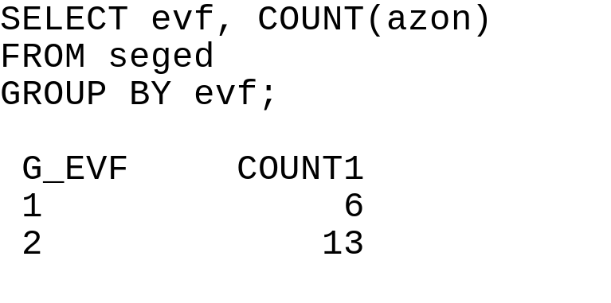

Slide 60
A UNION művelet
nem alparancs
SELECT...UNION SELECT...[UNION SELECT]...
Veszi az egymásután következő E-táblák unióját (elvégzi a halmazelméleti egyesítés műveletét).
Az E-tábláknak kompatibiliseknek kell lenniük:
• azonos oszlopszámmal kell rendelkezniük
• az oszlopoknak azonos típusúaknak kell lenniük
Az 1. tábla oszlopneveit örökli.

Slide 61
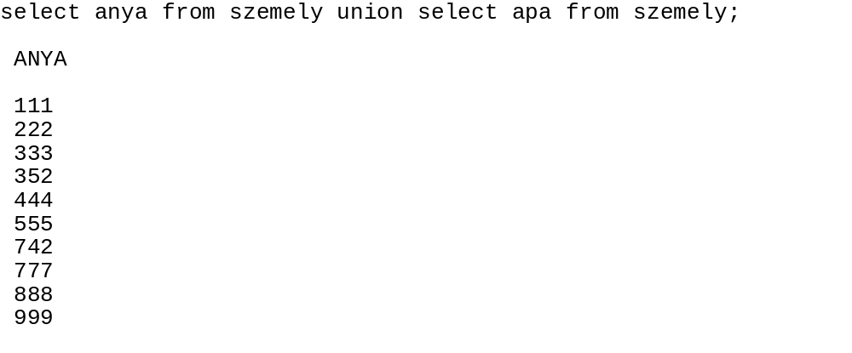
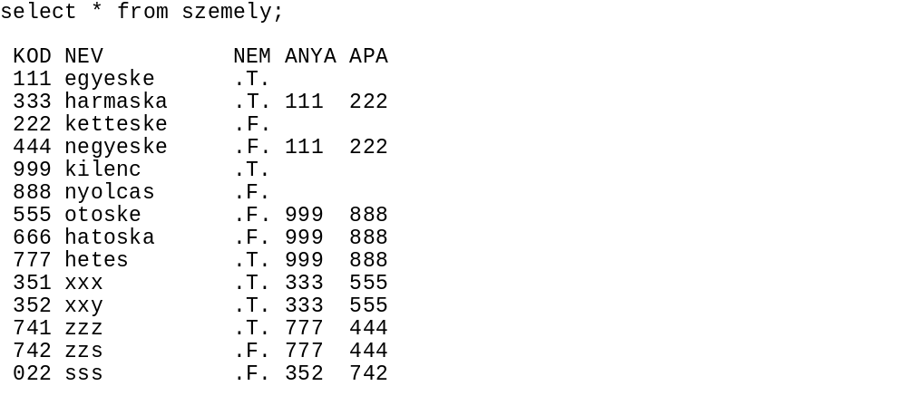

Slide 62
Táblák összekapcsolása
A táblák összekapcsolása azt jelenti, hogy
a FROM mögött több tábla nevét adjuk meg.
Mindig a DESCARTES-szorzatuk képződik!
(a táblanév mögött mód van rövidnév megadására)

Slide 63
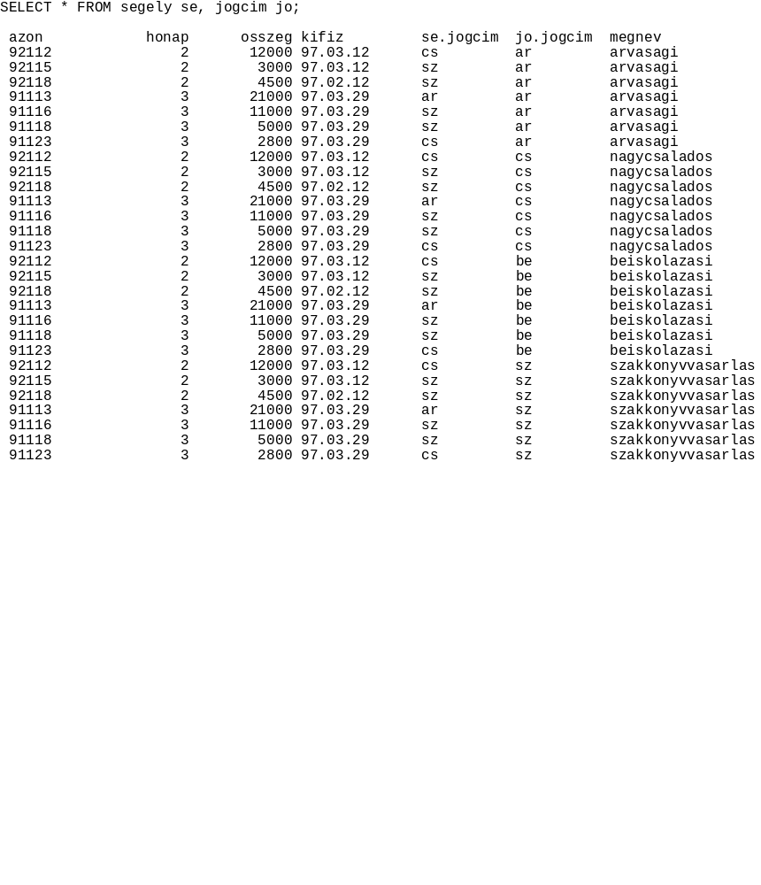

Slide 64
Táblák összekapcsolása
Egyenlőségkapcsolat (EQUIJOIN-kapcs.)
Táblákat legtöbbször kapcsoló oszlopok alapján
(kulcs és külső kulcs) kötünk össze.
Tábla összekapcsolása önmagával (SELF-JOIN)
A táblát önmagával is összekapcsolhatjuk; ekkor
a táblát két különböző névvel kell megjelölni.

Slide 65
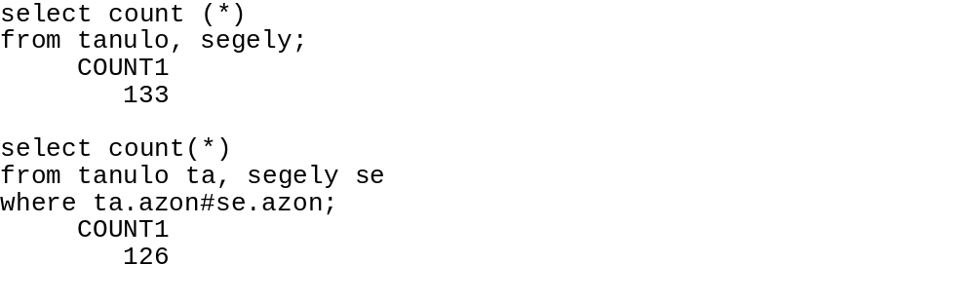
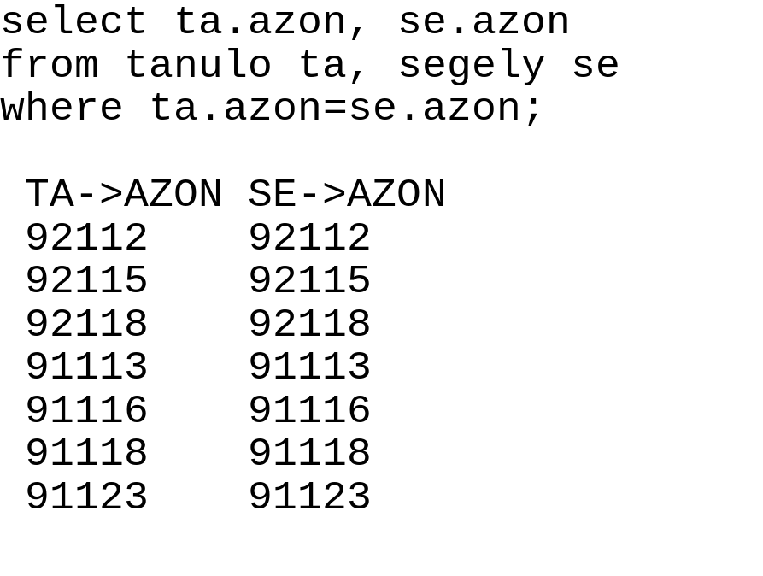
19 x 7 = 133 sor összesen
133 - 7 = 126 rossz sor

Slide 66
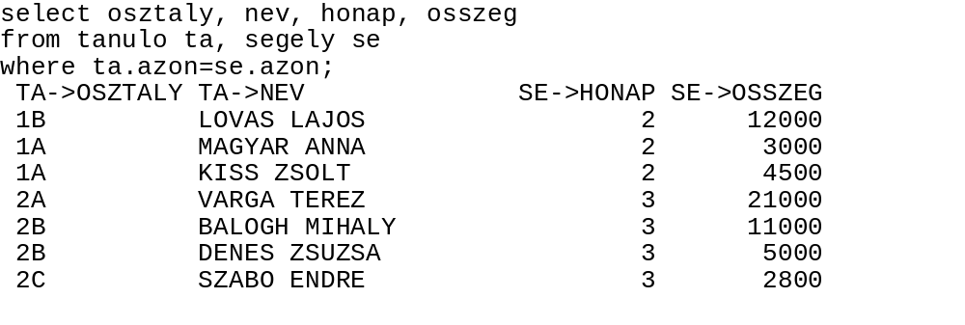
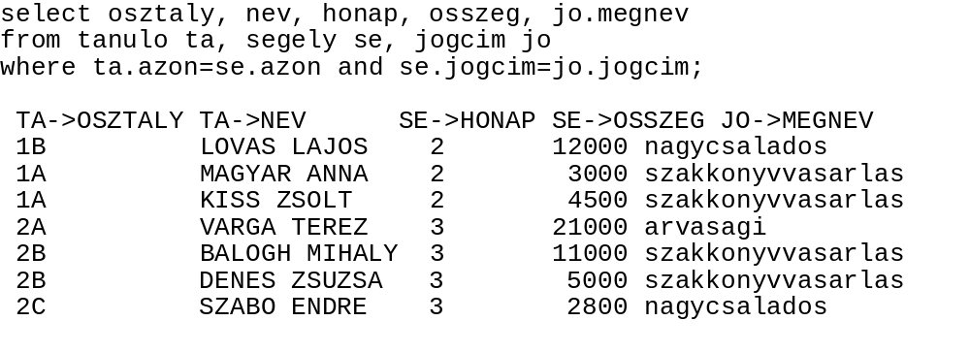

Slide 67
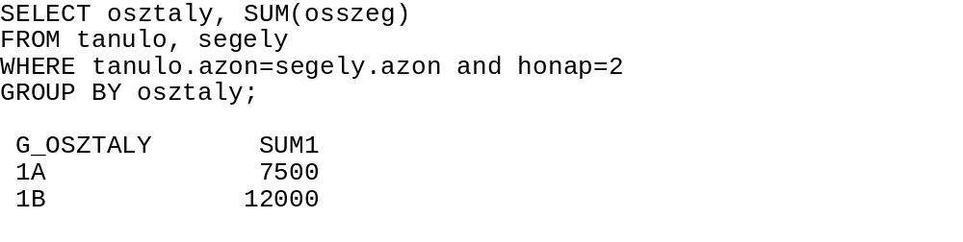
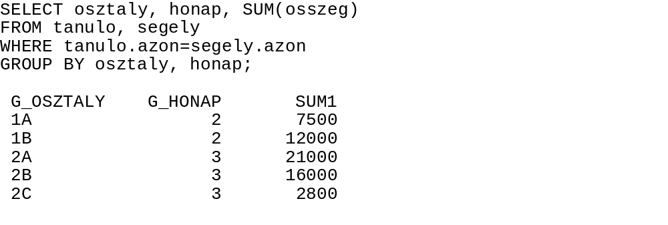

Slide 68
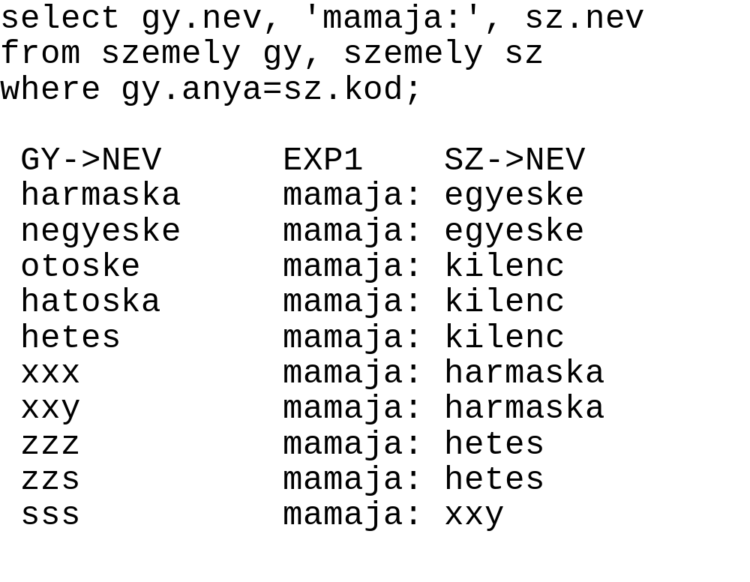
Rövidnevek megadása itt kötelező!

Slide 69
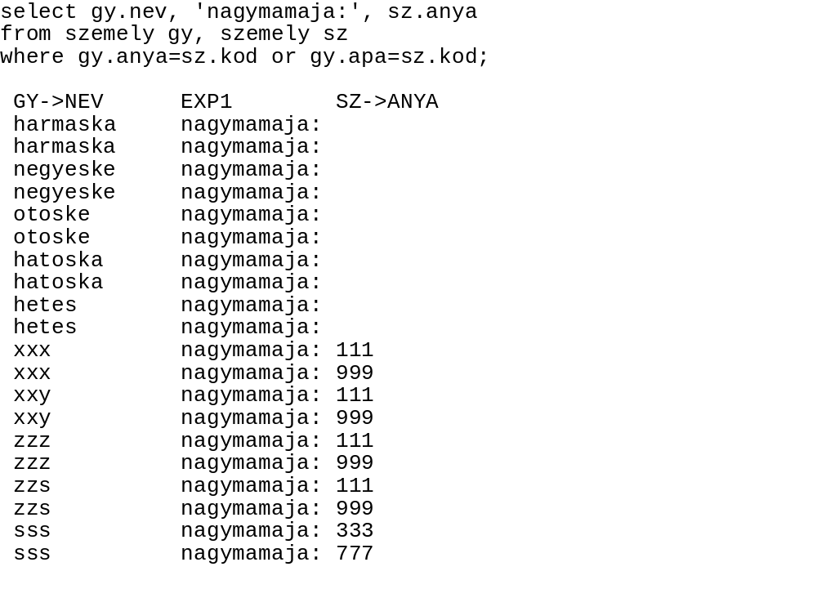

Slide 70
Beágyazott SELECT parancsok
A WHERE és a HAVING feltételében SELECT parancs is szerepelhet
(belső vagy beágyazott SELECT),
de nem tartalmazhat:
ORDER BY, SAVE TO TEMP alparancsokat.
A belső SELECT is tartalmazhat belső SELECT-et, vagyis a SELECT-ek egymásba ágyazhatók.

Slide 71
Beágyazott SELECT parancsok
A belső SELECT-et mindig zárójelpárban kell megadni.
Sorrend:
· először a belső, majd a külső lekérdezést értékeli ki, és végül összeveti az értékeket
· a másodlagos lekérdezés eredményét a főlekérdezés minden sorával külön kiértékeli

Slide 72
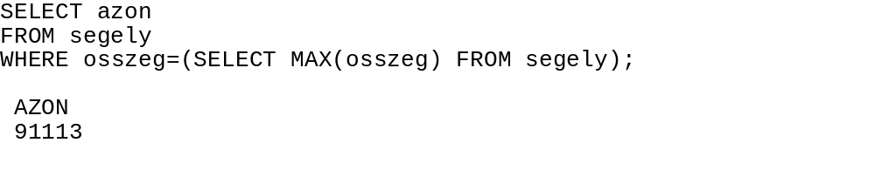
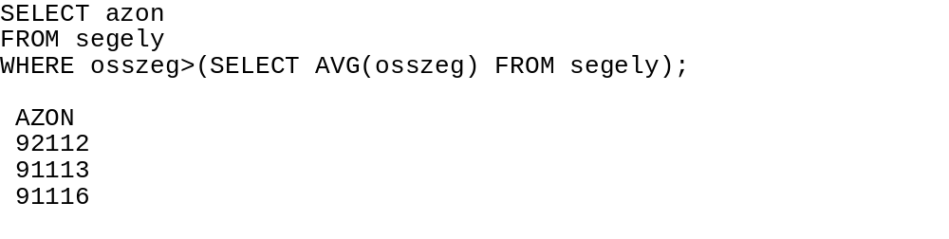
21000
?

Slide 73
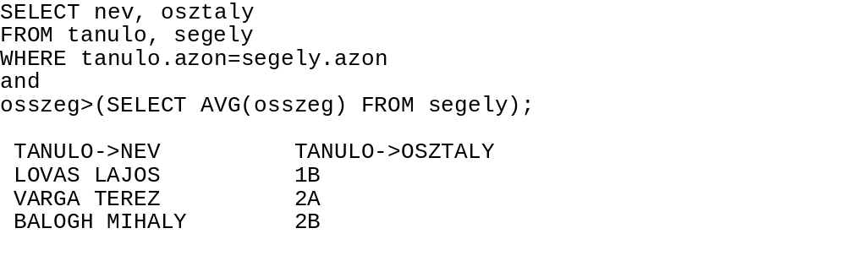
egy értéket ad vissza az alSELECT
egyszer hajtódik végre az alSELECT
csak TANULObeli kimenetek vannak
felesleges a Descartes-szorzat ...

Slide 74
Esetek
a.Egyetlen értéket tartalmazó belső E-tábla
b.Több értéket tartalmazó belső E-tábla
Ilyenkor használni kell az IN, ANY, ALL vagy EXISTS predikátumok valamelyikét.
A predikátumok megadásának formátuma:
predikátum (belső SELECT)

Slide 75
Predikátumok:
1. Az IN predikátum:
Igaz értéket ad vissza, ha az egyenlőség valamelyik belső E-táblabeli értékre igaz.
2. Az ANY predikátum:
Igaz, ha a megadott összehasonlítás valamelyik belső E-táblabeli értékre igaz.

Slide 76
Predikátumok:
3. Az ALL predikátum:
Igaz értéket ad vissza, ha a megadott összehasonlítás valamennyi belső E-táblabeli értékre igaz.
4. Az EXISTS predikátum: kiválasztja azokat a sorokat, amelyekhez a belső E-táblában egy vagy több sor tartozik.
Megj.: az IN operátor helyett mindig alkalmazható, de fordítva nem.

Slide 77
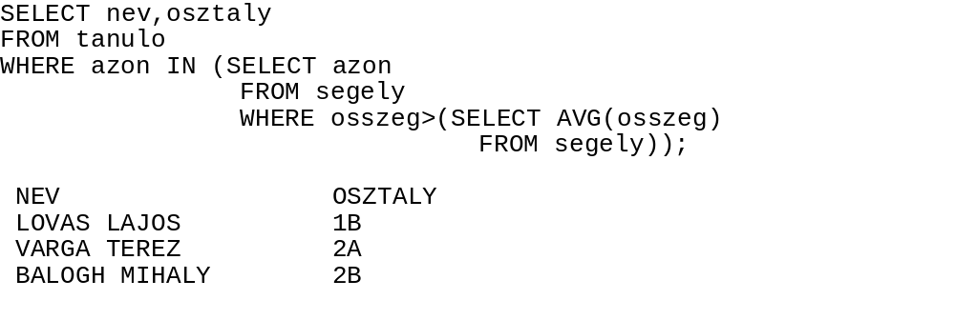
egy legkülső SELECTet kap
több értéket ad vissza az alSELECTje
egyszer hajtódik végre az alSELECTje
csak a TANULOból vetítünk ki
nincs Descartes-szorzat

Slide 78
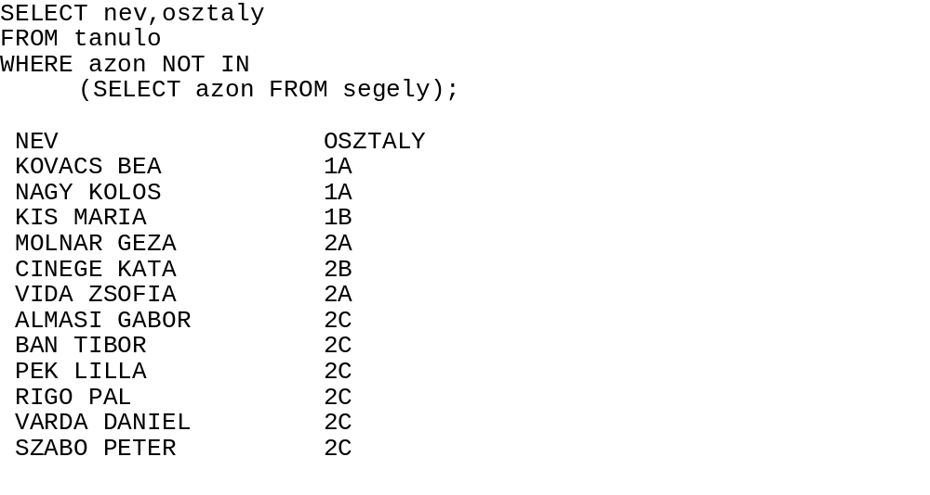

Slide 79
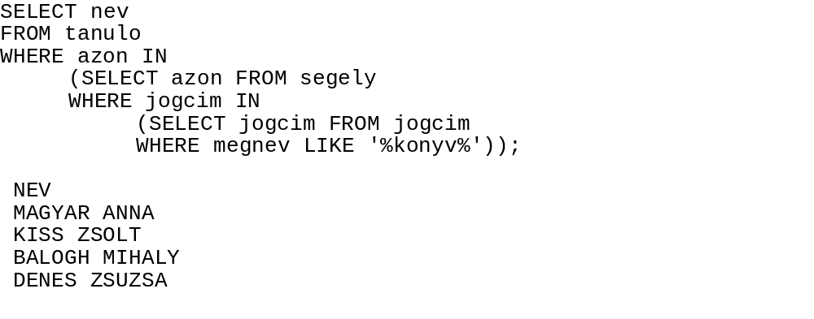

Slide 80
Esetek
A. A belső SELECT egyszer hajtódik végre
B. A belső SELECT a külső minden sorára végrehajtódik
- okozója:
a belső SELECT - beli hivatkozások a külsőre
(paraméterátadás)

Slide 81
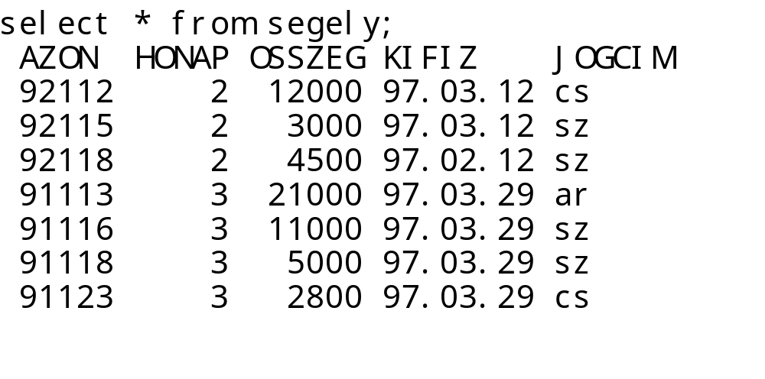
SELECT
honap
, azon
FROM
segely sek
WHERE
osszeg
=(SELECT MAX(
osszeg
) FROM
segely
seb
WHERE seb.
honap
=
sek
.
honap
);
SEK->HONAP
SEK->AZON
2
92112
3
91113
soronként újra számolja a havi maximumot
egy értéket ad vissza, de mindig végrehajtódik
a külső paraméter: sek.honap

Slide 82
SELECT
jogcim
, azon
FROM
segely sek
WHERE
osszeg
= (SELECT MAX(
osszeg
) FROM
segely
seb
WHERE seb.
jogcim
=
sek
.
jogcim
);
SEK->JOGCIM
SEK->AZON
ar
91113
cs
92112
sz
91116
Mindig a paraméter szerint rendezve kaptuk az E-táblát
(pl. havonta / jogcímenként ki kapta a legnagyobb segélyt)
ui. a külső lekérdezés táblájában ún.
kontrollváltással történik a belső lekérdezés végrehajtása.

Slide 83

A meglévő Segélyt egy sorral bővítjük:
Ki kapott segélyt:
- több mint egyszer
- mindig, amikor volt kifezetés
- a legtöbbször
(általában nem kell megegyeznie a 3 E-táblának)

Slide 84


1.)
+ módosítás, mely példa
a „gazdaságtalan” EXISTSre:
SELECT nev FROM tanulo
WHERE EXISTS (SELECT azon, COUNT(*) FROM segely
WHERE azon = tanulo.azon
GROUP BY azon HAVING COUNT(*) > 1);
2.)

Slide 85

3.) a rossz próbálkozás:
Az alSELECT táblája még nem létezik!
Következmény: aggregáló fgv-ek összeágyazása tilos.
Megoldás: az átmeneti tábla.

Slide 86



1.lépés:
3.)
2.lépés:
módosított 2.lépés:

Slide 87
FELADATOK
SQL - lekérdezések

Slide 88



1.feladat: az osztályoknak kifizetett összes segély átlaga
1.lépés: a segélyek összege osztályonként
2.lépés: az osztályonkénti összegek átlaga

Slide 89

2.feladat: ki kitől örökölte a szellemi képességeit (kódokkal)
0.lépés: a fiúk az anyjuktól,
a lányok az apjuk anyjától
1.lépés: a fiúk és anyjuk megjelenítése
UNIO
a lányok és apai nagyanyjuk
megjelenítése

Slide 90



3.feladat: tipusonként hány kör van
1.lépés: tipus készítése
2.lépés: csoportosítás

Slide 91

4.feladat: a tagság osztálynévsorai
1 lépés: minden körre tagjainak osztálynévsora

Slide 92


5.feladat: osztályonként hányan járnak valamilyen körre
1 lépés: osztályonként csoportosítva számláljuk a tagokat
fontos: egy tanuló több tagsággal is egyszer számítson

Slide 93


6.feladat: osztályonként hányan sportolnak
7.feladat: név szerint kik járnak szakkörre és nyelvkörre is

Slide 94




8.feladat: melyik körnek van a legtöbb tagja
1.lépés: körönként hány tag van
2.lépés: a max. tagsággal rendelkező körök kiválasztása

Slide 95

9.feladat: melyik körnek ki a tagja legrégebben
1 lépés: egy tag akkor jelenjen meg a köre mellett,
ha heve a körre vonatkozó max(heve)-vel egyenlő

Slide 96


10.feladat: az egyes osztályok tanulói átlagosan heti
hány órát töltenek (szak-, nyelv-, sport-)köri foglalkozással
Hamis, mert
csak a tagság létszámával oszt.

Slide 97
10.feladat: az egyes osztályok tanulói átlagosan heti
hány órát töltenek (szak-, nyelv-, sport-)köri foglalkozással
1.lépés: osztályonként összesen hány óra foglalkozás
2.lépés: osztálylétszámok
3.lépés: közös táblából a számított adatok kiírása
SELECT osztaly, SUM(horasz)
FROM tanulo ta, tagsag tg, kor
WHERE ta.azon=tg.azon and tg.kor=kor.kor
GROUP BY osztaly
SAVE TO TEMP korok(oszt,orasz);
SELECT osztaly, COUNT(azon)
FROM tanulo
GROUP BY osztaly
SAVE TO TEMP letszam(oszt,ossz);

Slide 98
10.feladat: 3.lépés
select * from letszam;
OSZT OSSZ
1A 4
1B 2
2A 3
2B 3
2C 7
select * from korok;
OSZT ORASZ
1A 12,00
1B 12,00
2B 10,00
2C 9,00
SELECT ko.oszt, orasz/ossz
FROM korok ko, letszam le
WHERE ko.oszt=le.oszt;
KO->OSZT EXP1
1A 3,00
1B 6,00
2B 3,33
2C 1,29

Slide 99
11.feladat: név szerint ki tölt legtöbb időt foglalkozással
1.lépés: ki hány órát tölt foglalkozással
2.lépés: max. idő-vel rendelkezők kiválasztása
SELECT azon, SUM(horasz)
FROM tagsag, kor
WHERE tagsag.kor=kor.kor
GROUP BY azon
SAVE TO TEMP tevek(azon,mennyi);
select * from tevek;
AZON MENNYI
91118 10,00
91123 6,00
91128 3,00
92115 12,00
92119 12,00
SELECT osztaly, nev
FROM tanulo
WHERE azon IN
(SELECT azon FROM tevek
WHERE mennyi=(SELECT MAX(mennyi)
FROM tevek);
OSZTALY NEV
1A MAGYAR ANNA
1B KIS MARIA

Slide 100
12.feladat: osztályonként, név szerint ki tölt legtöbb időt
egyéb foglalkozással
1.lépés: ki hány órát tölt foglalkozással (ld. előbb)
2.lépés: osztályonkénti max. idő-vel rendelkezők kiválasztása
SELECT osztaly, nev
FROM tanulo tak
WHERE azon IN
(SELECT azon FROM tevek
WHERE mennyi=(SELECT MAX(mennyi)
FROM tevek te, tanulo ta
WHERE ta.azon=te.azon
AND osztaly=tak.osztaly));
TAK->OSZTALY TAK->NEV
1A MAGYAR ANNA
1B KIS MARIA
2B DENES ZSUZSA
2C SZABO ENDRE
...lassú!

Slide 101
12.feladat: ua.
...gyorsabb!
1.lépés: ki hány órát tölt foglalkozással
2.lépés: kényelmes segédtábla létrehozása
3.lépés: osztályonkénti max. idő-vel rendelkezők kiválasztása
SELECT azon, SUM(horasz)
FROM tagsag, kor
WHERE tagsag.kor=kor.kor
GROUP BY azon
SAVE TO TEMP tevek(azon,mennyi);
SELECT osztaly, nev, ta.azon, mennyi
FROM tanulo ta, tevek te
WHERE ta.azon=te.azon
SAVE TO TEMP kimennyi;

Slide 102
12.feladat: 3.lépés
select * from kimennyi;
OSZTALY NEV AZON MENNYI
2B DENES ZSUZSA 91118 10,00
2C SZABO ENDRE 91123 6,00
2C VARDA DANIEL 91128 3,00
1A MAGYAR ANNA 92115 12,00
1B KIS MARIA 92119 12,00
select osztaly,nev
from kimennyi kk
where mennyi=(select max(mennyi) from kimennyi kb
where kb.osztaly=kk.osztaly);
KK->OSZTALY KK->NEV
2B DENES ZSUZSA
2C SZABO ENDRE
1A MAGYAR ANNA
1B KIS MARIA

Slide 103
Virtuális tábla (nézet)
Virtuális vagy nézettábla: fizikailag nem jön létre, mégis táblaként kezelhető.
A rendszer csak a definícióját őrzi
a katalógustáblázatban.
CREATE VIEW V-táblanév
[oszlopnév-lista]
AS SELECT...
[WITH CHECK OPTION]

Slide 104
Megjegyzések:
ugyanúgy le lehet kérdezni, mintha adattábla
lenne
ha egyszerű a definíciója, akkor a sor
bekerül / törlődik / módosul a táblában
adatismétlődés csökkentése miatt hasznos
az adatbiztonság megszervezésének
legegyszerűbb módja

Slide 105
V-tábla:
SELECT *
FROM nezet;
OSZTALY NEV
2A VARGA TEREZ
2A MOLNAR GEZA
2B BALOGH MIHALY
2B CINEGE KATA
2B DENES ZSUZSA
2A VIDA ZSOFIA
2C ALMASI GABOR
2C SZABO ENDRE
2C BAN TIBOR
2C PEK LILLA
2C RIGO PAL
2C VARDA DANIEL
2C SZABO PETER
CREATE VIEW nezet
AS SELECT osztaly, nev
FROM tanulo
WHERE osztaly LIKE '2_';
View NEZET created

Slide 106
V-tábla:
SELECT *
FROM nezet
ORDER BY 1,2;
OSZTALY NEV
2A MOLNAR GEZA
2A VARGA TEREZ
2A VIDA ZSOFIA
2B BALOGH MIHALY
2B CINEGE KATA
2B DENES ZSUZSA
2C ALMASI GABOR
2C BAN TIBOR
2C PEK LILLA
2C RIGO PAL
2C SZABO ENDRE
2C SZABO PETER
2C VARDA DANIEL
SELECT osztaly, COUNT(*)
FROM nezet
GROUP BY osztaly;
G_OSZTALY COUNT1
2A 3
2B 3
2C 7

Slide 107
V-tábla:
CREATE VIEW havi(honap,ossz)
AS SELECT honap, SUM(osszeg)
FROM segely
GROUP BY honap;
View HAVI created
SELECT * FROM havi;
HONAP OSSZ
2 22300
3 39800

Slide 108
V-tábla:
CREATE VIEW evfolyam(evf,azon)
AS SELECT left(osztaly,1),azon
FROM tanulo;
View EVFOLYAM created
SELECT evf,COUNT(*)
FROM evfolyam
GROUP BY evf;

Slide 109
Másodlagos táblanevek
CREATE SYNONYM másodlagos név
FOR táblanév;
beszédes név / rövidnév használata céljából

Slide 110
Indextáblák
CREATE [UNIQUE] INDEX I-táblanév
ON táblanév
(oszlopnév [ASC/DESC])
[,oszlopnév [ASC/DESC])...;
automatikus keresés
(látványra nem vonatkozik)

Slide 111
I-tábla:
CREATE INDEX onsor ON tanulo (osztaly, nev);
Index ONSOR created
CREATE INDEX segely ON segely (honap,azon);
Index SEGELY created
CREATE INDEX segaz ON segely (azon);
Index SEGAZ created
CREATE INDEX sekif ON segely (kifiz DESC);
Index SEKIF created

Slide 112
Táblák törlése
a) DROP INDEX I-táblanév ;
b) DROP SYNONYM másodlagos név ;
c) DROP VIEW V-táblanév ;
d) DROP TABLE A-táblanév ;

Slide 113
ABKR felépítése
Igények az ABKR felé
Metaadatok
Tárkezelő
Lekérdezés-feldolgozó
Tranzakció-kezelő
szerkezeti módosítások
lekérdezések
adatmódosítások
+ a kapcsolat-teremtés

Slide 114


Rendszerkatalógus-táblázatok
SQL2 pl.

Slide 115
Rendszerkatalógus-táblázatok a példa ABKR-ben
Sysauth
Syscolau
Syscols
Sysidxs
Syskeys
Syssyns
Systabls
Sysvdeps
Sysviews
Systimes
Sysdbs

Slide 116
Részletek az ISKOLA adatbázis rendszer-tábláiból
SELECT * FROM SYSTABLS;
TBNAME CREATOR TBTYPE COLCOUNT CLUSTERRID INDXCOUNT CREATED UPDATED CARD NPAGES
SYSTABLS SYSTEM T 10 10 0 88.01.01 . . 21 1
SYSCOLS SYSTEM T 12 75 0 88.01.01 . . 116 5
TANULO T 9 19 1 97.05.21 97.08. 5 19 3
NEZET V 2 0 0 97.08. 5 . . 0 0
HAVI V 2 0 0 97.08. 5 . . 0 0

Slide 117
SELECT * FROM SYSCOLS WHERE TBNAME='NEZET';
COLNAME TBNAME TBCREATOR COLNO COLTYPE COLLEN COLSCALE NULLS COLCARD UPDATES HIGH2KEY LOW2KEY
OSZTALY NEZET 1 C 2 0 Y -1 Y 0.00000 0.00000
NEV NEZET 2 C 20 0 Y -1 Y 0.00000 0.00000
SELECT * FROM SYSIDXS;
IXNAME CREATOR TBNAME TBCREATOR UNIQUERULE COLCOUNT CLUSTERING CLUSTERED FIRSTKCARD FULLKCARD NLEAF NLEVELS
ONSOR TANULO D 2 N N 5 19 1 1
SEGELY SEGELY D 2 N N 8 8 1 1

Slide 118
SELECT * FROM SYSKEYS;
IXNAME IXCREATOR COLNAME COLNO COLSEQ ORDERING
ONSOR OSZTALY 2 1 A
ONSOR NEV 3 2 A
SEGELY HONAP 2 1 A
SEGELY AZON 1 2 A
SELECT * FROM SYSVIEWS;
VIEWNAME CREATOR SEQNO VCHECK READONLY JOIN SQLTEXT
NEZET 1 N N Y CREATE VIEW nezet AS SELECT osztaly, nev FROM tanulo WHERE osztaly LIKE '2_';
HAVI 1 N Y N CREATE VIEW havi(honap,ossz) AS SELECT honap, SUM(osszeg) FROM segely GROUP BY honap;
SELECT * FROM SYSVDEPS;
VIEWNAME TBLNO TBNAME CREATOR
NEZET 1 TANULO
HAVI 1 SEGELY
EVFOLYAM 1 TANULO

Slide 119
További SQL1/SQL2/SQL3 lehetőségek
megszorítások, triggerek
beágyazott SQL
dinamikus SQL
tranzakciók
jogosultság

Slide 120
MEGSZORÍTÁSOK ÉS TRIGGEREK
kulcsok megadása
attribútum-értékekre von. korlátozások
önálló megszorítások
triggerek
Figyelem:
NULL érték: nem létező, ismeretlen
(Az egész kifejezést ismeretlenné teszi.)

Slide 121
Az elsődleges kulcs megadása
CREATE TABLE táblanév(
attrib1 típus(n)
…
PRIMARY KEY (attrib1)
);
vagy UNIQUE
- nem lehet NULL-érték
- az index létrehozása

Slide 122
Idegen kulcs megadása
CREATE TABLE gyerek-tábla (
...
FOREIGN KEY (attribútumok) REFERENCES
szülő-tábla (elsődleges kulcsa)
);
- a hivatkozási integritás fenntartása
- folytatható:
ON DELETE / UPDATE SET NULL / CASCADE

Slide 123
Attribútum-értékekre von. korlátozás
A CREATE TABLE attribútumai mögött
NOT NULL
CHECK (feltétel)
max. sorfeltétel (ui. csak ebben a táblában ellenőriz)
vagy
CREATE DOMAIN felhaszn. ált. def. típus neve
CHECK ( )
utána egy attribútum ilyen típussal már kötött

Slide 124
Önálló megszorítások
CREATE ASSERTION megszorítás neve
CHECK (feltétel)
több sorra / több táblára von. a feltétel
(minden esetben igaz marad)
DROP ASSERTION (neve) : kitörli, új definiálható

Slide 125
A nem önálló megszorítások módosítása
a CONSTRAINT megsz_neve
beékelése javasolt
ALTER TABLE tábla ADD CONSTRAINT
megsz_neve a megszorítás megadása;
ALTER TABLE tábla DROP CONSTRAINT megsz_neve;

Slide 126
TRIGGERek
a megszorítások megsértésének megakadályozásán túl más célok is megvalósíthatók
csak biz. esemény bekövetkezésekor hajtódik végre
egy táblára vonatkozhat
a kiváltó esemény:
beszúrás / törlés / módosítás
tranz. vége, dátum, …
adott feltételtől függően:
semmi sem történik vagy
végrehajtód. a benne levő művelet(ek)

Slide 127
TRIGGER
CREATE TRIGGER tr.név
AFTER / BEFORE / INSTEAD OF
UPDATE [OF attr.] / DELETE / INSERT ON tábla
[REFERENCING OLD AS régi NEW AS új]
WHEN feltétel
SQL-műveletek…
[FOR EACH ROW]
sorszintű: minden sorra
utasításszintű: egyszer (OLD_TABLE, NEW_TABLE)

Slide 128
FELADATOK
SQL-lekérdezésekre megszorításokkal
FUTÁR
KELLÉKES
OKTATÁS kérdéseinek megválaszolása
tov. ld. Példatár

Slide 129

F
U
T
Á
R
Megszorítások
kulcsok
külső kulcsok (not null)
kiv.: KÜLD.f_szám (lehet null)
hivatk. integr. megőrzése
küld. kelt >= rendszerdátum
kitől <> kinek
küld. storno-ja: 1órán belül lehet
elnevezés: lehet üres
egyéb indexek (*)
Lekérdezések
Melyik futár járt már
  a „Rubin Business Center”ben
Ki vitt ma küldeményt
  az „Országos Levéltár”ból
  a „Széchenyi Könyvtár”ba

Slide 130

KE
LL
ÉK
ES
Megszorítások
kulcsok
külső kulcsok (not null)
kiv. EA.darab (lehet null)
hivatk. integr. megőrzése
hány > 0
frissítés >= 0
számláló <= frissítés
cím, elnev.: nem köt.kitöltendő
EA.darab megadása után:
  kiválaszt.példányok száma
  megfelel a SZÜKSnek
  és számlálójuk 1-el nő
egyéb indexek (*)
Lekérdezések.
.A ma este 7 órai előadásban
  hány “szék”-re van szükség
Melyik darabhoz kell a legtöbb kellék
Melyik kellékből nem áll egy sem
  rendelkezésre
Milyen napokon adják elő
  az “Ember tragédiája” c. darabot

Slide 131
TRANZAKCIÓK
Tranzakció: több SQL-utasítás egy csoportja
Ezek ab-elérési ill. -módosító műveletek, melyeket
atomian kell végrehajtani
a csoport minden műveletét végre kell hajtani
vagy ha ez nem lehetséges, akkor
egyiket sem szabad közülük végrehajtani
COMMIT : a tranz. sikeres befejezésére
az ab-módosításokat véglegesíti
ROLLBACK : a tranz. sikertelen befejezésére
az ab-módosításokat visszagörgeti

Slide 132
JOGOSULTSÁGOK
Jogok adása
GRANT ALL PRIVILEGES / jogosultságlista
ON táblanév
TO PUBLIC / felhasználók
[WITH GRANT OPTION]; + engedély. képesség
Jogosultságlista:
SELECT, INSERT, DELETE, UPDATE, REFERENCES

Slide 133
JOGOSULTSÁGOK
Jogok törlése
REVOKE ALL PRIVILEGES / jogosultságlista
ON tábla
FROM PUBLIC / felhasználólista;
REVOKE GRANT OPTION FOR …

